Slide 1
Presentacion 3
Presentación generada automáticamente

Slide 2
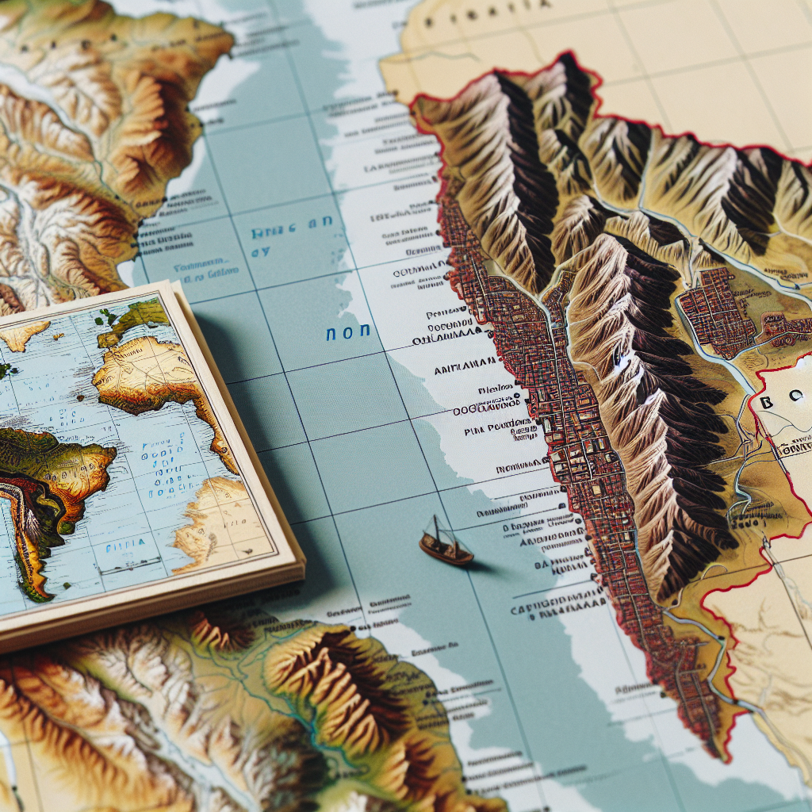
"Introducción a Bolivia"
Diapositiva 1: Párrafo explicativo: "Bolivia es un hermoso país ubicado en el centro-oeste de América del Sur. Su rica historia, diversidad cultural y variedad geográfica única lo hacen un destino increíble para explorar."
Notes:
Transición recomendada: fundido

Slide 3
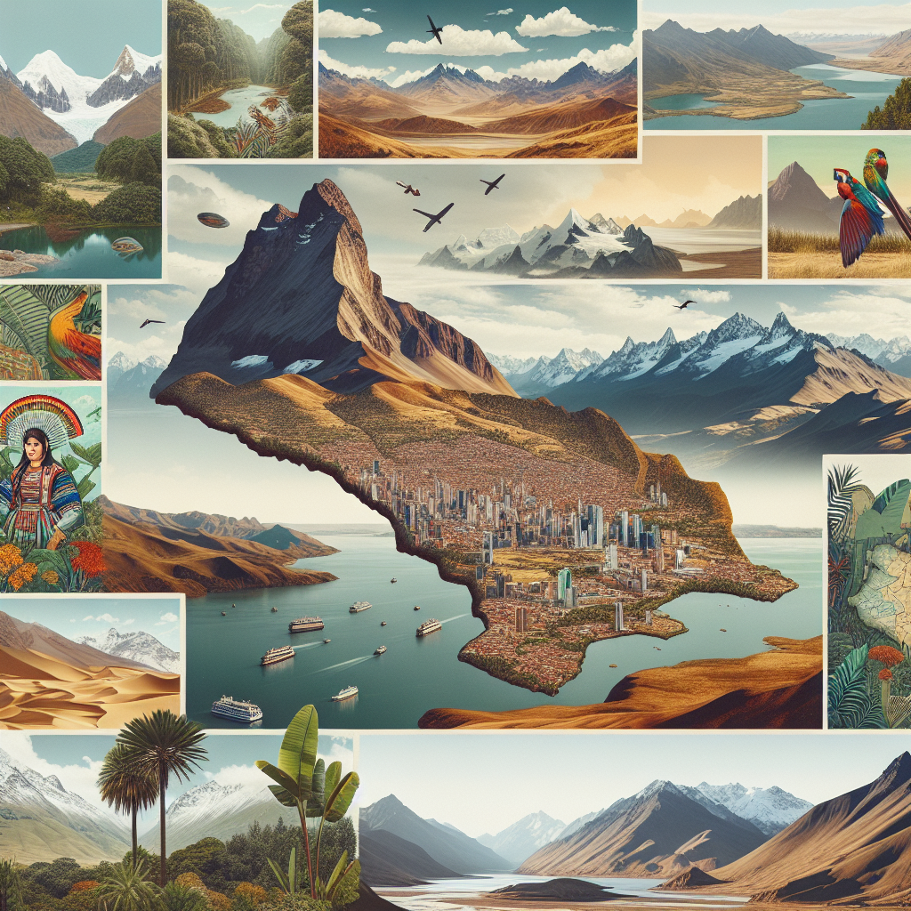
"Geografía Diversa de Bolivia"
Diapositiva 2: Párrafo explicativo: "Bolivia cuenta con una topografía variada que incluye desde las altas montañas de los Andes hasta las vastas llanuras del Gran Chaco. El país también acoge parte del inmenso Amazonas, un paraíso de biodiversidad."
Notes:
Transición recomendada: fundido

Slide 4
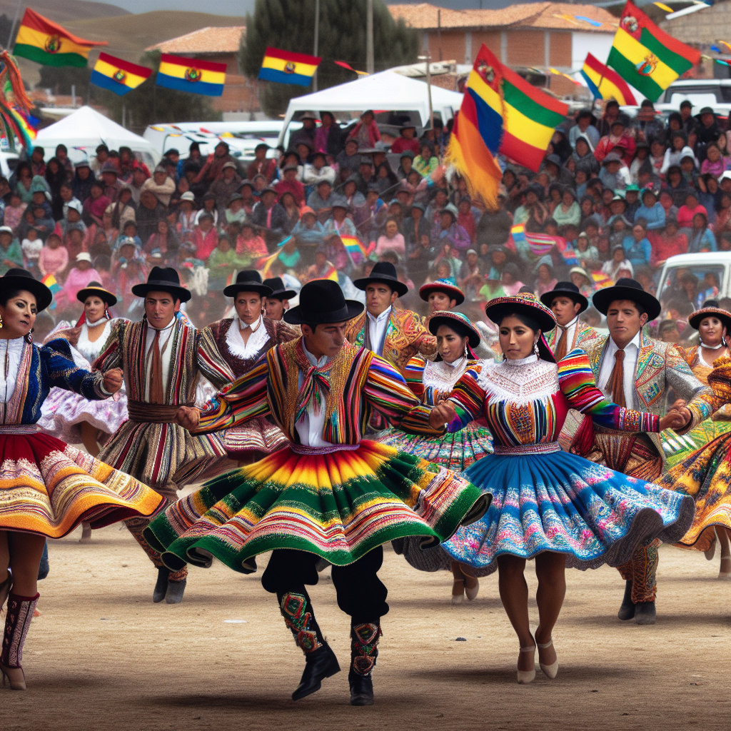
"Cultura Boliviana"
Diapositiva 3: Párrafo explicativo: "La cultura de Bolivia es un crisol de influencias indígenas, españolas y africanas. La música, la danza, la comida y las tradiciones reflejan esta rica mezcla de herencias culturales."
Notes:
Transición recomendada: fundido

Slide 5
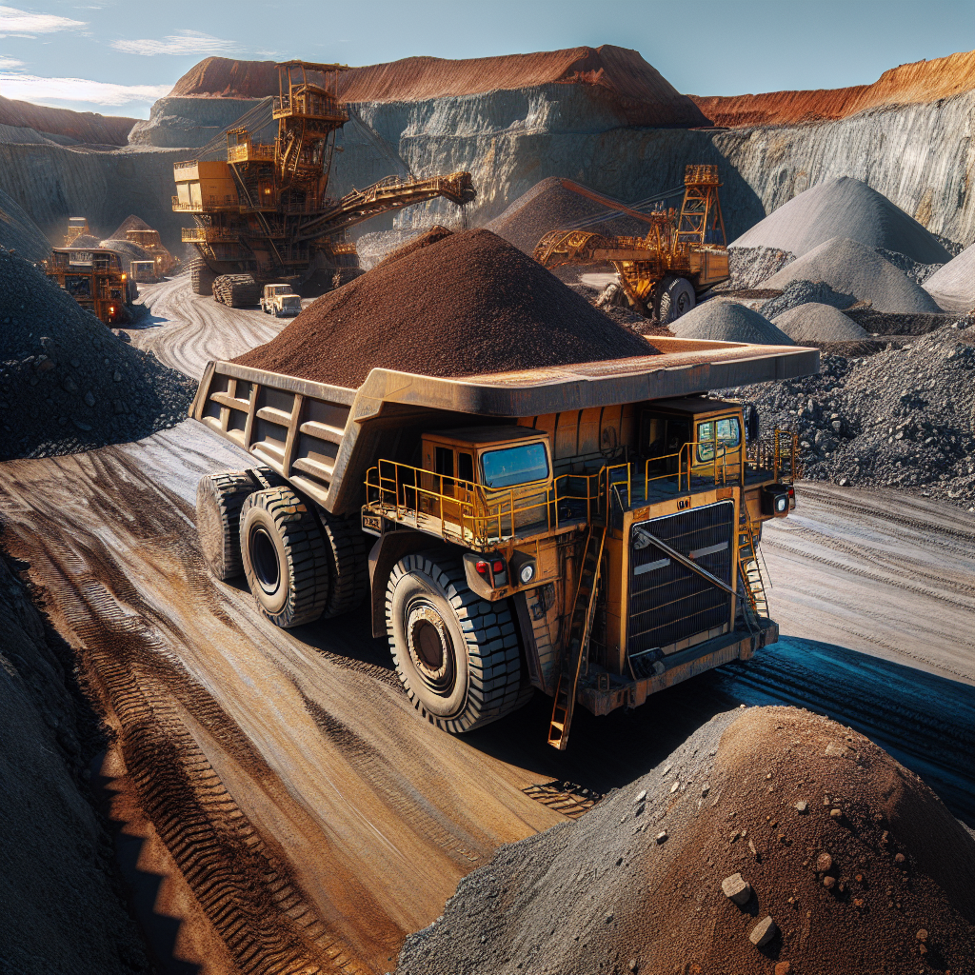
"Economía de Bolivia"
Diapositiva 4: Párrafo explicativo: "La economía boliviana está basada en la agricultura, la minería y la manufactura. Recientemente, Bolivia ha realizado esfuerzos para diversificar su economía y fomentar el desarrollo sostenible."
Notes:
Transición recomendada: fundido

Slide 6
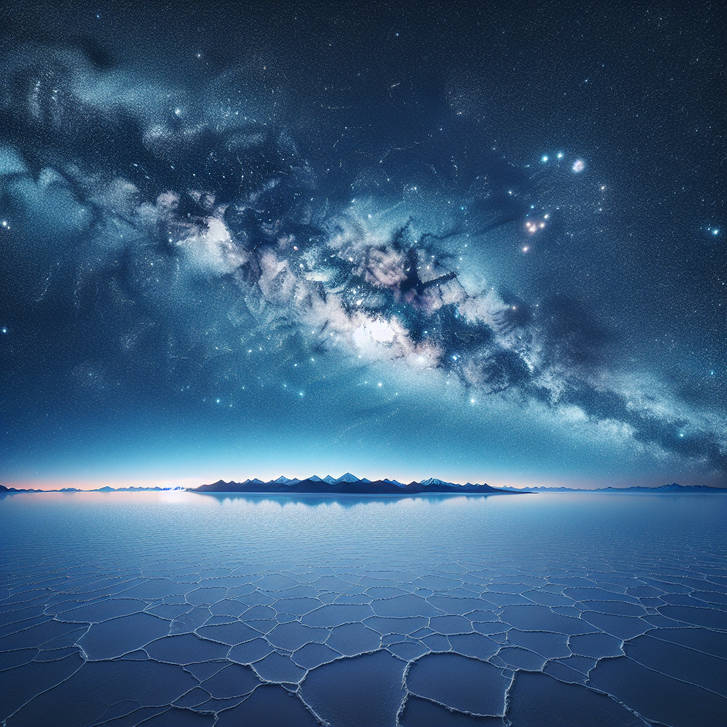
"Turismo en Bolivia"
Diapositiva 5: Párrafo explicativo: "Desde su hermosa capital La Paz hasta el mágico Salar de Uyuni, Bolivia ofrece una variedad de destinos para turistas de todo el mundo. Su singular combinación de belleza natural y rica cultura atrae a viajeros aventureros."
Notes:
Transición recomendada: fundido

